Slide 1
电子科技大学 网络与系统攻击技术课程
5. 网络嗅探与协议分析
Notes:
第二节课

Slide 2
360测速器设计缺陷
HTTP下载方式
从服务端得到固定的URL下载链接，
没有对下载源进行加密传输和验证，
容易受到DNAT、DNS劫持和下载缓存等干扰。
P2P下载方式
P2SP模块会选择宽带内部网络节点进行测试
因此可能造成测速虚高的问题
360的快速响应
当天发布回应，第二天发布新版本

Slide 3
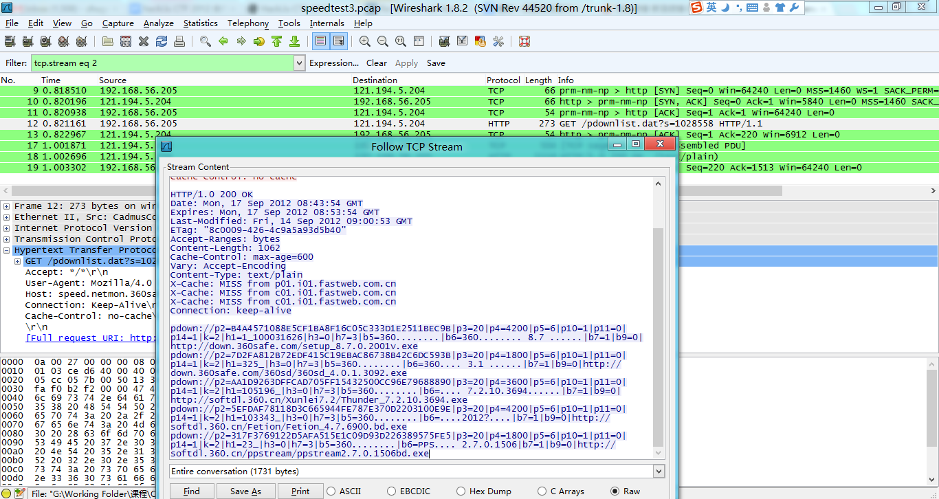
如何分析360测速器的测速过程
网络嗅探与协议分析技术
开源网络嗅探与协议分析器-wireshark

Slide 4
内容
网络嗅探技术
网络协议分析技术

Slide 5
网络嗅探
网络嗅探(Sniff)
网络监听、网络窃听
类似于传统的电话线窃听
网络嗅探技术定义
利用计算机网络接口截获目的地为其他计算机的数据报文
监听网络流中所包含的用户账户密码或私密信息等
网络嗅探器(Sniffer)
实现嗅探的软件或硬件设备
嗅探获得数据→二进制格式数据报文
解析和理解二进制数据，获取各层协议字段和应用层传输数据 → 网络协议分析

Slide 6
网络嗅探的危害与作用
攻击者：内网渗透技术
窃取机密信息
为发起进一步攻击收集信息
防御者
管理员可以用来监听网络的流量情况，定位网络故障
为网络入侵检测系统提供底层数据来源基础
其他作用
开发网络应用的程序员可以监视程序的网络行为，排除程序错误

Slide 7
网络嗅探技术与工具分类
链路层网络进行分类
以太网嗅探
WiFi嗅探
…
目前一些著名嗅探器支持多种链路层网络嗅探，wireshark*, Sniffer Pro…
工具形态
软件嗅探器
硬件嗅探器(协议分析仪): 专用设备, 速度快, 额外功能(如流量记录与重放等), 价格昂贵

Slide 8
以太网的工作机制
载波侦听/冲突检测(CSMA/CD: 802.3, carrier sense multiple access with collision detection)技术
载波侦听：是指在网络中的每个站点都具有同等的权利，在传输自己的数据时，首先监听信道是否空闲
如果空闲，就传输自己的数据
如果信道被占用，就等待信道空闲
而冲突检测则是为了防止发生两个站点同时监测到网络没有被使用时而产生冲突
以太网采用了CSMA/CD技术，由于使用了广播机制，所以，所有在同一媒介信道上连接的工作站都可以看到网络上传递的数据
Notes:
要掌握网络嗅探技术的基本原理，
首先我们需要理解网络链路的工作机制

Slide 9
以太网卡的工作模式
网卡的MAC地址(48位)
通过ARP来解析IP地址到MAC地址的映射
用ipconfig/ifconfig可以查看MAC地址
正常情况下，网卡应该只接收这样的包
MAC地址与自己相匹配的数据帧
广播包
网卡完成收发数据包的工作，两种接收模式
混杂模式：不管数据帧中的目的地址是否与自己的地址匹配，都接收下来
非混杂模式：只接收目的地址相匹配的数据帧，以及广播数据包(和组播数据包)
为了监听网络上的流量，必须设置为混杂模式
Notes:
同一以太网广播冲突域

Slide 10
共享式网络和交换式网络
共享式网络
通过Hub(集线器)连接
总线方式: 通过网络的所有数据包发往每一个主机
能够嗅探整个Hub上全部网络流量
交换式网络
通过Switch(交换机)连接
由交换机构造一个“MAC地址-端口”映射表
发送包的时候，只发到特定端口上
只能监听同一端口上流量
可通过流量映像口监听(SPAN)
Notes:
同一的广播共享的媒介

Slide 11
交换式网络中的嗅探攻击
MAC地址洪泛攻击
向交换机发送大量虚构MAC地址和IP地址数据包
致使交换机“MAC地址-端口映射表”溢出
交换机切换入所谓的“打开失效”模式- “共享式”
MAC欺骗
假冒所要监听的主机网卡，将源MAC地址伪造成目标主机的MAC地址
交换机不断地更新它的“MAC地址-端口映射表”
交换机就会将本应发送给目标主机的数据包发送给攻击者
ARP欺骗 –课程6中详细介绍
利用IP地址与MAC地址之间进行转换时的协议漏洞
攻击机通过ARP欺骗声称为嗅探目标主机甚至网关

Slide 12
802.11 (WiFi) 网络中的嗅探
WiFi: 空中永不消逝的电波
802.11 定义了无线通讯标准的物理层和Mac层
802.11b(DSSS), 802.11a(OFDM), 802.11g(OFDM), 80211n(MIMO)
MAC：带冲突避免的载波侦听多路访问CSMA/CA
802.11网络安全机制
完全开放式: 无加密，可直接嗅探监听
WEP: 存在缺陷的加密协议，可以很快破解并监听内容
WPA/WPA2: 目前还算安全，但如果设置弱密码，也能被彩虹表破解
课程8：详细介绍WiFi网络攻击

Slide 13
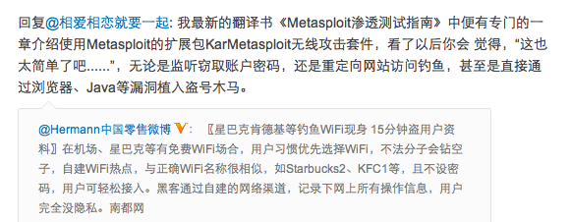

星巴克肯德基上免费WiFi的风险

Slide 14
网络嗅探技术的具体实现机理
网络嗅探的理论基础
以太网、WiFi网络所使用的共享传输介质
标准网络协议栈实现
控制网卡驱动只获取发往本机地址的数据包
网络嗅探技术实现
类Unix平台：BPF/libpcap
Windows平台：NPF/Winpcap
网络嗅探软件工具

Slide 15
BPF(Berkeley Packet Filter)
BSD数据包捕获
BPF是一个核心态的组件，支持数据包“过滤”抓取
Network Tap接收所有的数据包
BPF虚拟机机器语言的解释器，比较/算术等操作
Kernel Buffer，保存过滤器送过来的数据包
User buffer，用户态上的数据包缓冲区
Libpcap(一个抓包工具库)支持BPF
Libpcap是用户态的一个抓包工具
Libpcap几乎是系统无关的
BPF是一种比较理想的抓包方案
在核心态，所以效率比较高
目前类UNIX系统的标准抓包内核模块
Notes:
网络嗅探在Unix、Windows系统上的具体实现

Slide 16
网络嗅探器软件
类Unix平台网络嗅探器软件
Libpcap*抓包开发函数库
Tcpdump*以及wireshark*嗅探器软件
Snort*、dsniff、sniffit和linux_sniffer…
Windows平台网络嗅探器软件
NPF/winpcap/windump
SnifferPro
Buttsniffer、NetMon、Network Associates Sniffer

Slide 17
网络嗅探的检测技术
网卡和操作系统对于是否处于混杂模式会有一些不同的行为，利用这些特征可以判断一个机器是否运行在混杂模式下
一些检测手段
根据操作系统的特征
Linux内核的特性：正常情况下，只处理本机MAC地址或者以太广播地址的包。在混杂模式下，许多版本的Linux内核只检查 数据包中的IP地址以确定是否送到IP堆栈。因此，可以构造无效以太地址而IP地址有效的ICMP ECHO请求，看机器是否返回应答包(混杂模式)，或忽略(非混杂模式)。
Windows 9x/NT：在混杂模式下，检查一个包是否为以太广播包时，只看MAC地址前八位是否为0xff。
根据网络和主机的性能
根据响应时间：向本地网络发送大量的伪造数据包，然后，看目标主机的响应时间，首先要测得一个响应时间基准和平均值

Slide 18
网络嗅探技术的防范措施
采用安全的网络拓扑
共享式网络→交换式网络
交换机上设置VLAN等技术手段，对网络进行合理的分段
共享式以太网→交换式以太网拓扑
性能提升: 广播冲突域→每台主机单独冲突域
安全性提升: 较难被网络监听
交换式网络提供安全性仍可能被挫败: ARP欺骗
静态ARP或者MAC-端口映射表代替动态机制
重视网络数据传输的集中位置点的安全防范
避免使用明文传输口令/敏感信息网络协议, 使用加密协议
telnet → ssh
IPSEC/TLS
Notes:
第三节讲到这

Slide 19
内容
网络嗅探技术
网络协议分析技术
课堂实践：使用Wireshark

Slide 20
网络协议分析
网络报文分析工具
集成工具: Wireshark
网络流重组: nstreams, snort
高层统计和摘要分析: Netflow, RRDTools

Slide 21
Wireshark* (ethereal)
Wireshark (ethereal)
1998-2006: Ethereal
Gerald Combs, University of Missouri-Kansas City
2006-now: wireshark
Renamed from Ethereal due to trademark issues
eWEEK Labs named Wireshark one of "The Most Important Open-Source Apps of All Time“
Wireshark特性
图形化界面/命令行(tshark)
在线/离线抓包(支持标准pcap二进制日志文件)
支持BPF过滤器
支持分析几百种常见网络协议
跨平台：类UNIX、Win32(依赖libpcap/WinPcap)

Slide 22
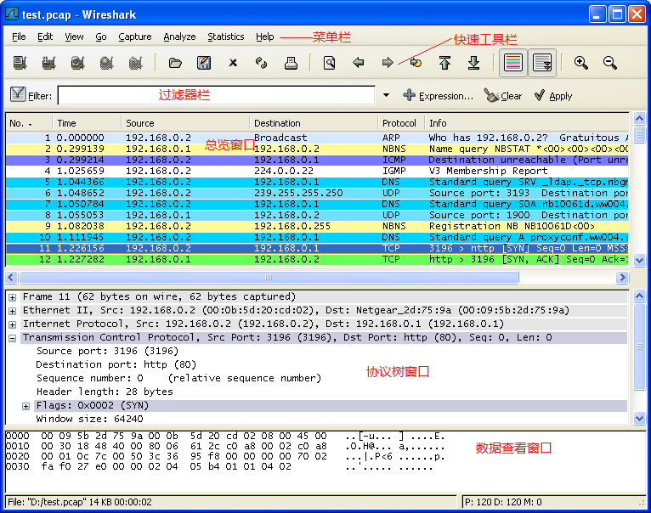
Wireshark界面

Slide 23
Wireshark基本功能
抓包(Capture)
Capture Filter: BPF过滤器
分析(Analyze)
自动协议解码: 支持数百种协议, 显示各层包头和内容字段
灵活选择协议对网络流进行解码 Decode As…
统计(Statistics)
协议分类(Protocol Hierarchy)
会话列表(Conversations)
2层(以太网)/3层(IP)/4层(TCP,UDP)
会话终端(EndPoints)
I/O Graph: 随时间统计的流量曲线
会话重组(Follow TCP/UDP Stream) 和会话图(Flow Graph)

Slide 24
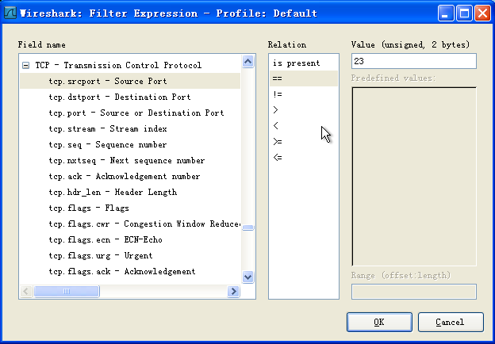
Wireshark中的两类过滤规则
嗅探过滤规则
支持BPF规则
用于嗅探抓包时的过滤
显示过滤规则
用于在界面中选择显示哪些数据包
与BPF规则有所不同
Notes:
柏克莱封包过滤器（Berkeley Packet Filter，缩写 BPF）

Slide 25
流重组/会话重组
流重组/会话重组
TCP/UDP会话发送字节数可能很大
IP包最大长度(64K-20≈64K)
以太网帧最大长度(1500-20=1480)
协议栈发送大量TCP/UDP报文时，必然分组传送
流重组: 将同属于一个TCP/UDP会话的IP包负载按序重新组装，还原应用层数据的过程
流重组工具
Wireshark: Follow TCP/UDP Stream
nstreams:
nstreams -f pcap_file > nstreams.txt
Snort:
Log规则(snort.conf): log tcp any any <> any any (sid:1000001; session: printable;)
snort -r pcap_file –l ./log -c snort.conf

Slide 26
网络流记录和高层统计分析
Netflow
定义了网络会话流记录的业界标准-Cisco
RFC 3334/3954/3955
IP Flow Information Export (netflow v10)-IETF
网络流记录
商业路由器、交换机支持Netflow日志输出
开源软件: nfdump(支持Netflow标准), Argus
网络流分析
基于pcap文件上的流重组和统计分析
Wireshark: 协议分类/会话列表…
SnifferPro
Netflow Analyzer: HP openview/cacti/nfsen

Slide 27
Wireshark工具
使用参考教程： http://wenku.baidu.com/view/15f82868011ca300a6c390cf.html
Notes:
助教准备

Slide 28

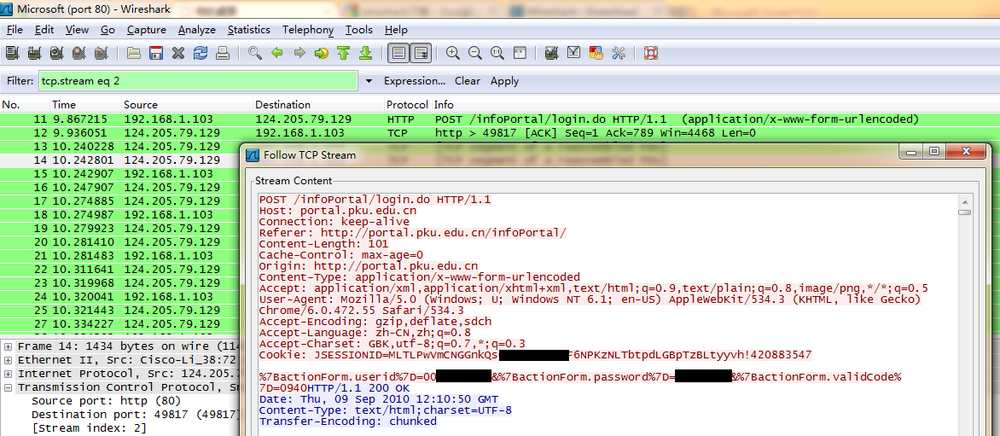
对校园门户网站的监听和协议分析
Notes:
第一节课到这

Slide 29
国内账号登录不安全的常见大型网站
网站类型 | HTTPS加密 | 明文传输不安全
门户/平台 | 网易，搜狐，360 | 腾讯，新浪，凤凰网，
邮箱 | QQ，网易，搜狐闪电邮，139，126 | 新浪邮箱，21CN，Foxmail
电商 | 京东，淘宝，凡客，亚马逊，当当，苏宁，国美 | 腾讯拍拍，梦芭莎，马萨马索，好乐买，银泰，麦考林，红孩子
社交网站/社区 | 百度贴吧，豆瓣，网易微博 | 人人网，开心网，新浪微博，腾讯微博，天涯，猫扑
团购 | 全军覆没！ | 美团，高朋，聚美优品，糯米网，拉手
生活服务 | 携程 | 大众点评，艺龙，芒果网，去哪儿，赶集网，搜房网，58同城
IT技术 | OSChina | CSDN，ITEye，cnblogs，51cto
视频/娱乐 | 起点中文网 | 优酷，土豆，爱奇艺，迅雷，PPS，铁血
银行/支付/基金/证券 | 支付宝，财付通，快钱，银联，招商，工商 | 中邮基金 等…

